Slide 1
脱炭素化の推進に向けた府の取組みについて
資料４－１
基本的な考え方
○地球温暖化による気候変動の影響はすでに気候危機と認識すべき状況であることを踏まえ、府では、大阪府地球温暖化対策実行計画を2021年３月に策定し、2050年二酸化炭素排出量実質ゼロをめざし、2030年度の温室効果ガス排出量を2013年度から40％削減する目標を掲げた。
○この削減目標は、従来の延長線上の取組で達成できるものではなく、あらゆる主体が一体となって思い切った気候変動対策に取り組むことが重要である。
令和４年度の主な予算要求（総額：約１５億２,８０９万円）
①あらゆる主体の意識改革・行動喚起
③CO₂排出の少ないエネルギーの利用促進
○脱炭素化に向けた消費行動促進事業【新規】 （5,698千円）
・カーボンフットプリント(CFP)等を活用した大阪版普及啓発手法の確立等
○環境配慮消費行動促進インセンティブ調査検討事業【新規】 （14,000千円）
・環境負荷の低い消費行動にポイント付与する制度のあり方の検討・効果検証等
○地球温暖化防止活動推進員機能強化事業【新規】 （4,799千円）
・ライフスタイルの変革に寄与する事業活動やオンラインコミュニティにおいて、啓発できる人材を獲得・育成
○改正温暖化防止条例に基づく事業者の取組みの促進（2,307千円）
・府域に電気の供給を行う事業者を対象とした報告制度の新設
○港湾整備事業〈カーボンニュートラルポート(ＣNP)〉【新規】 （24,000千円）
・港湾における脱炭素化に向けて、堺泉北港、阪南港（、大阪港）を対象としたCNP形成計画を策定
④輸送・移動における脱炭素化に向けた取組促進
②事業者における脱炭素化に向けた取組促進
○改正温暖化防止条例に基づく事業者の取組みの促進（2,307千円:再掲）
・一定規模以上の自動車販売事業者を対象とした報告制度の新設
○万博を契機としたバス事業者の脱炭素化促進事業【新規】（503,000千円）
・府域のバス事業者等に対してEVバス・FCバスの導入費用の一部を補助
○乗車体験を通じたゼロエミッション車普及促進事業【新規】（5,161千円）
・カーシェア・自動車ディーラーにおいて走行性能や充放電機能等の体験を提供
○充電インフラ拡充事業 【新規】（200,000千円）
・商業施設等における充電設備設置に対して費用の一部を補助
○改正温暖化防止条例に基づく事業者の取組みの促進（2,307千円:再掲）
・エネルギー多量使用事業者等を対象とした報告制度の強化及び拡大
○おおさかスマートエネルギーセンターの運営（4,006千円）
・府民・事業者等からの創エネ・蓄エネ・省エネ相談へのワンストップ対応を実施
○中小事業者の脱炭素化支援事業【新規】 （145,000千円）
・中小事業者における省エネルギーの推進や再生可能エネルギーの普及拡大に資する取組みを支援する。
○環境・エネルギー技術シーズ調査・普及啓発事業（14,080千円）
・脱炭素・海洋プラごみの目標達成に資する技術の普及シナリオや促進手法等の検討
⑤資源循環の促進
○カーボンニュートラル技術開発実証事業（500,000千円）
万博でのカーボンニュートラルに資する最先端技術の披露をめざす取組みを支援
○エネルギー産業創出促進事業（24,689千円）
蓄電池、水素・燃料電池等の研究開発や実証実験等の取組みを支援
○ 「おおさかプラスチックごみゼロ宣言」推進事業（4,887千円）
○使い捨てプラスチックごみ対策推進事業（4,449千円）
○食品ロス削減対策推進事業（8,181千円）
・地球温暖化防止にも寄与するプラスチックごみや食品ロスの削減等の推進
○建築物の環境配慮制度推進事業（1,637千円）
・改正温暖化防止条例に基づき、建築物環境計画書受付、公表及び顕彰制度を実施
⑥森林吸収・緑化等の推進
○大阪府内産木材の利用促進事業（62,200千円）
・府有施設における内装の木質化などやシンボリックな施設における木質化による府内産木材の利用促進

Slide 2
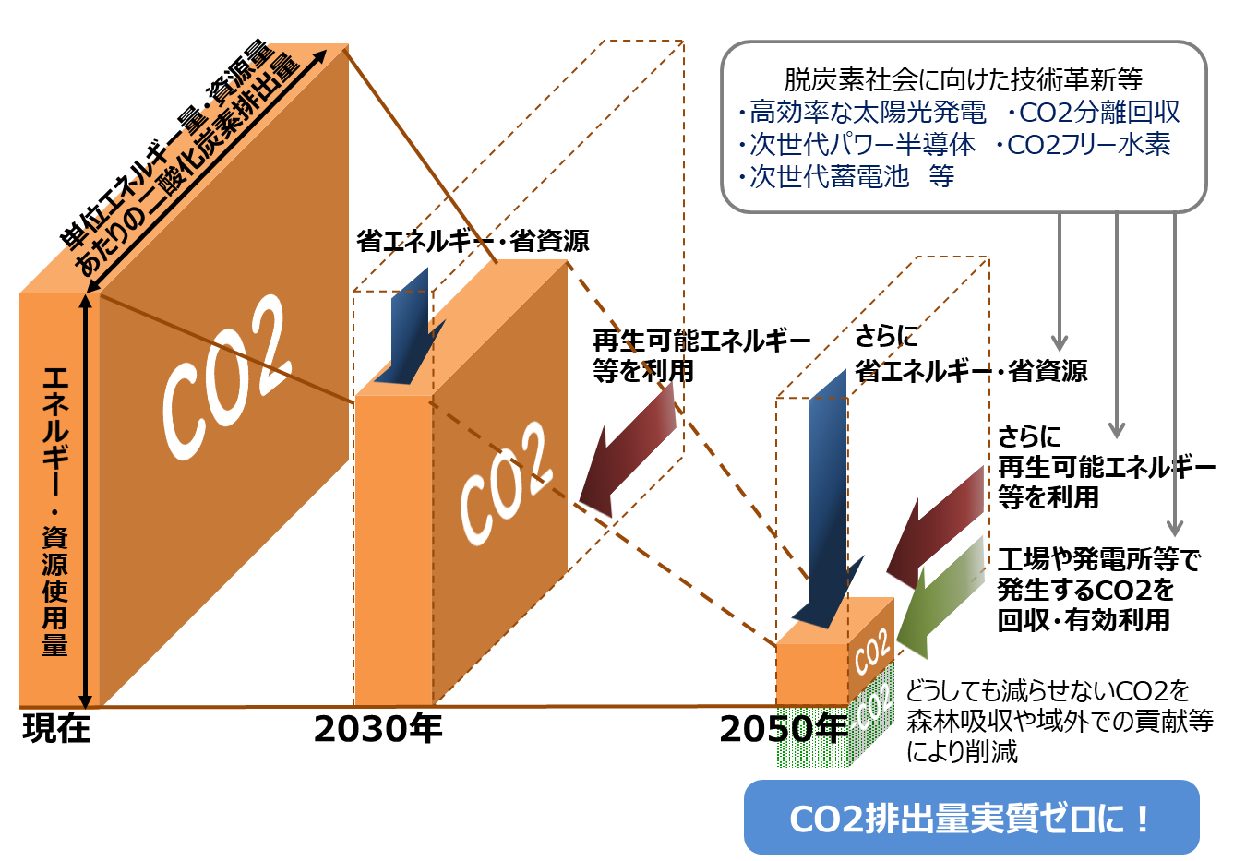
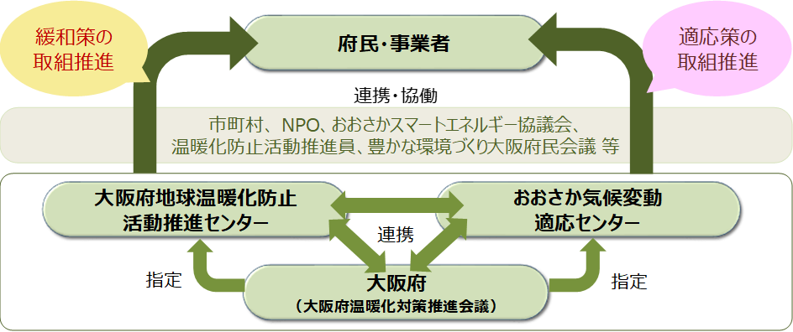
【参考】大阪府地球温暖化対策実行計画（区域施策編）
大 阪 府
第１章 地球温暖化の現状と動向
第２章 大阪府における今後の地球温暖化対策
１ 地球温暖化の現状
１ 対策推進にあたっての基本的な考え方
・人間活動は約１℃の地球温暖化をもたらしたと推定され、21世紀末の世界の平均地上気温は最大4.8℃上昇すると予測
◆2050年のめざすべき将来像
2050年二酸化炭素排出量実質ゼロへ
―大阪から世界へ、現在から未来へ 府民がつくる暮らしやすい持続可能な脱炭素社会―
２ 地球温暖化対策の動向
◆二酸化炭素排出量実質ゼロの実現に向けたアプローチ
・現在から2030年に向けては、エネルギー・資源使用量の削減と、単位エネルギー量・
資源量あたりの二酸化炭素排出量の削減を同時に推進することが重要
・2030年以降は、さらなる取組みの推進を図るとともに、国と連携し、CO₂の回収・有効利用などの脱炭素社会に向けた技術革新・導入により、削減を加速することが重要
◆国際的動向
・パリ協定が採択(2015年12月)され、平均気温の上昇を２℃高い水準を十分下回るとともに、1.5℃に抑える努力を追求
◆国内の動向
・「地球温暖化対策計画」を閣議決定(2016年５月)
・気候変動適応法を制定(2018年６月)し、同法に基づく「気候変動適応計画」を閣議決定(同年11月)
・「パリ協定に基づく成長戦略としての長期戦略」を閣議決定(2019年６月)
・環境大臣が「気候危機」を宣言(2020年６月)
・首相が2050年温室効果ガス排出量実質ゼロを宣言(2020年10月)
２ 2030年に向けた地球温暖化対策について
◆2030年に向けた対策（計画策定）の基本的な考え方
・2050年の将来像を見通しつつ、万博のテーマである「いのち輝く未来社会」のためのア
イデアが社会実装段階に移行し、SDGs実現に向けて対策を加速すべき重要な時期
・気候危機及び脱炭素化に向けた認識が社会に根付くよう、意識改革・行動喚起
・再生可能エネルギーなど単位エネルギー量・資源量あたりのCO₂が少なくなる選択を促進
・既に現れている、もしくは将来影響が現れると予測される気候変動影響に対する適応策を推進
・コロナ危機と気候危機への取組みを両立する観点（グリーンリカバリー）
３ 大阪府域における地球温暖化の現状と対策
2050年二酸化炭素排出量実質ゼロに向けた
アプローチ（概念図）
・大阪の年平均気温は20世紀の100年間で約２℃上昇
・2017年度の温室効果ガス排出量は5,332万トン。電気の排出係数による影響等により、2013年度比で約８％減少
◆計画の期間 2021年度から2030年度までの10年間
◆温室効果ガスの削減目標
2030年度の府域の温室効果ガス排出量を2013年度比で40％削減
第３章 2030年に向けて取り組む項目
第４章 対策の推進体制
取組項目１ あらゆる主体の意識改革・行動喚起
・府民・事業者や市町村と気候危機であるとの認識を共有し、脱炭素化に向けて取組みを推進するための新たな場の創設
・再生可能エネルギー電気の調達など府による率先行動
・生産・流通段階でのCO₂削減にも考慮した大阪産など地産地消の促進
・環境面だけでなく健康や快適性、レジリエンスの向上などのベネフィットにも訴求したZEHの普及促進 等
取組項目２ 事業者における脱炭素化に向けた取組促進
・温暖化防止条例に基づく大規模事業者に対する届出制度の強化によるCO₂削減の推進
・金融機関等と連携したESG投資の活性化などを通じた事業者の脱炭素経営の促進
・ZEBの普及拡大など建築物における環境配慮の推進 等
取組項目３ CO₂排出の少ないエネルギー(再生可能エネル
ギーを含む)の利用促進
・共同購入支援事業などによる太陽光発電設備等のさらなる設置促進
・府域外からの調達による再エネ電力の利用拡大
・CO₂排出の少ない電気の選択の促進
・蓄電池、水素・燃料電池の研究開発支援及び導入促進 等
取組項目４ 輸送・移動における脱炭素化に向けた取組促進
・ZEVを中心とした電動車の導入促進
・市町村や民間企業と連携し、効率的な移動に寄与するAIオンデマンド交通などの新たなモビリティサービスの導入を促進
・再配達削減の促進など貨物輸送効率の向上 等
取組項目５ 資源循環の促進
・使い捨てプラスチックごみの排出抑制及び分別・リサイクルなど３R等の推進
・優良取組事例の周知や商慣習の見直しなど食品関連事業者の取組誘導による食品ロスの削減
・フロンの適正な回収・処理の推進及び自然冷媒への代替促進 等
取組項目６ 森林吸収・緑化等の推進
・森林環境譲与税等を活用した市町村による森林整備及び木材利用の促進のための技術的支援
・都市公園の整備等によるみどりのネットワーク化 等
取組項目７ 気候変動適応の推進等
・大阪の地域特性を踏まえた暑さ対策の推進
・様々な分野における適応取組みのさらなる推進 等
・温暖化対策部会において、毎年、地球温暖化対策の取組状況等について、点検・評価し、その結果をホームページ等により公表
・都市・住宅・防災・産業振興などの他部局や、関係機関等と連携・協働して、気候変動に対する緩和策と適応策の取組みを両輪で推進
・2025年の万博開催による社会情勢の変化のほか、国の計画の見直し状況等を踏まえ、必要に応じて適宜見直しを実施
対策の推進体制の概念図

